Slide 1
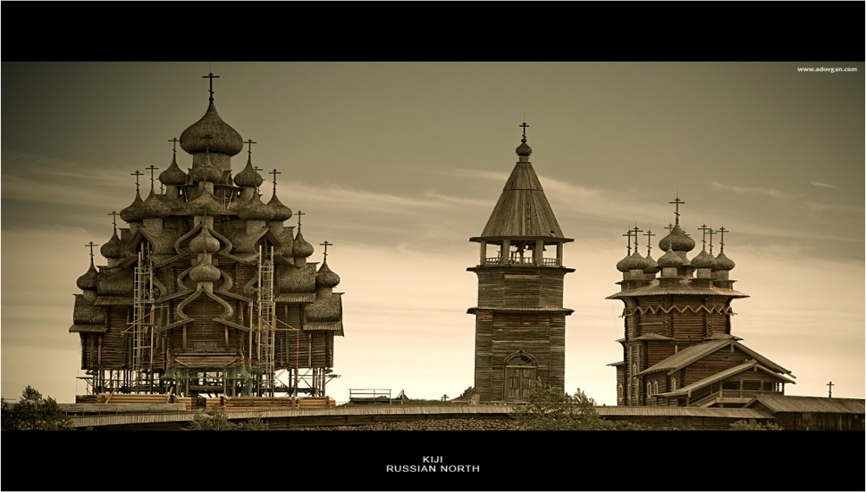
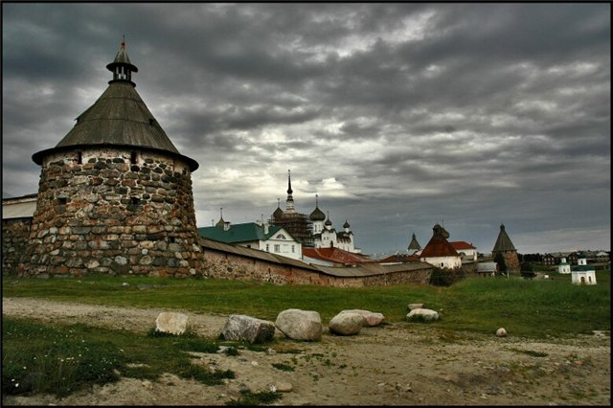
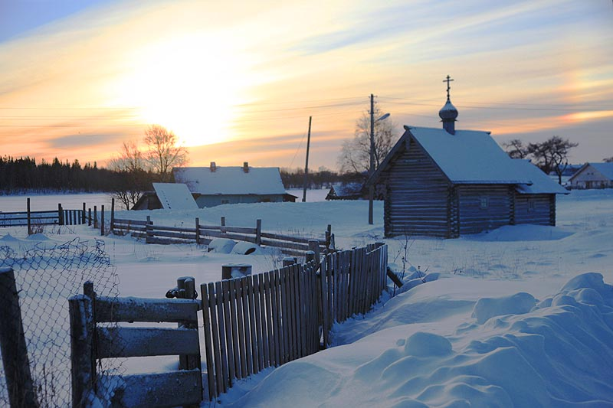
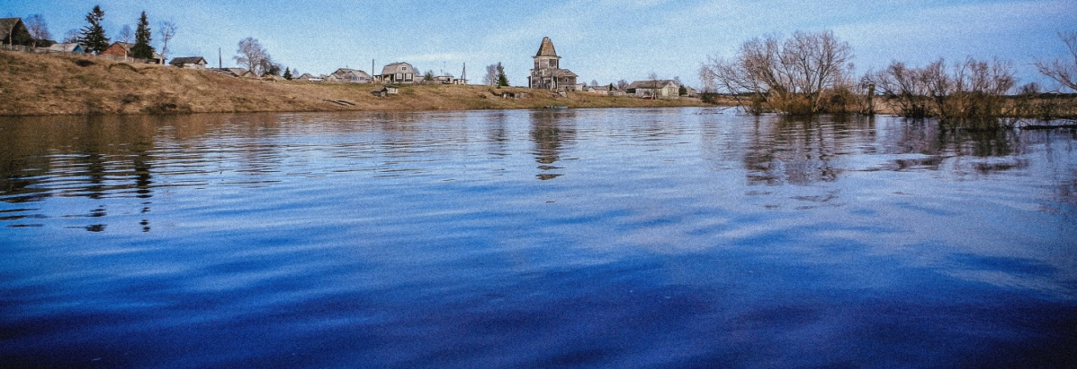
Presentation Title Here
Открой
Русский Север
Logo

Slide 2
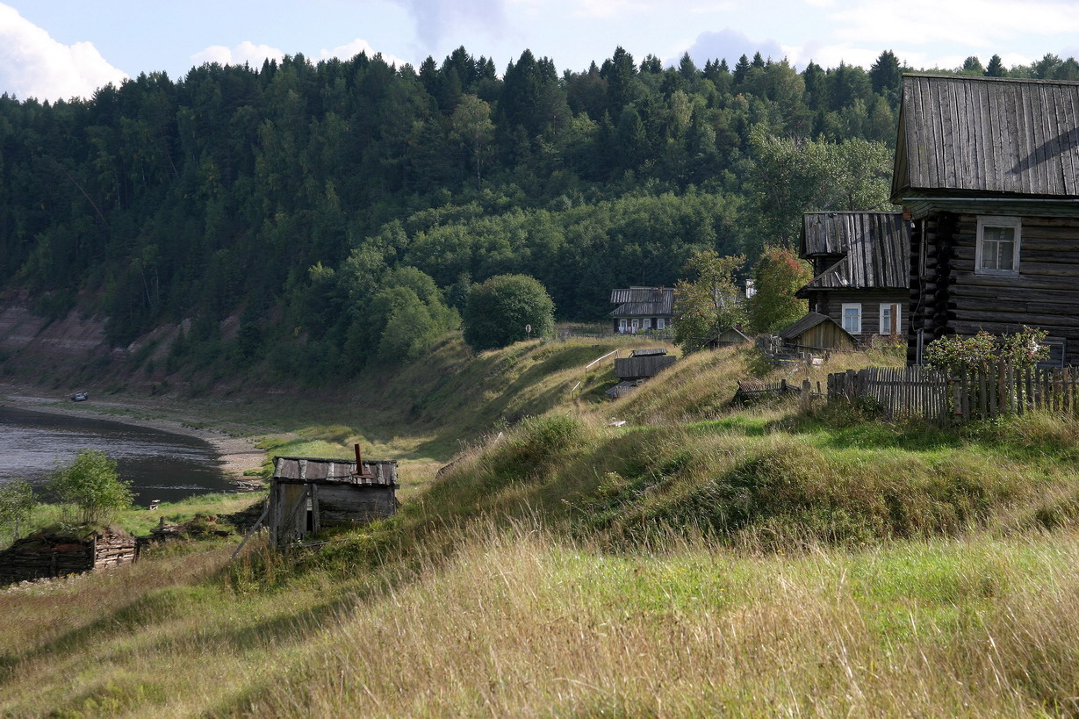
Север — край мужества и горячих сердец.
ЮНЕСКО | ГЕРБЫ | КИНОЗАЛ
ТУРИЗМ | ГЕОГРАФИЯ | ЛИЧНОСТИ
ИСТОРИЯ | МУЗЫКА | СТОЛИЦА

Slide 3
Сектор «История»
На какие 2 области была разделена «Северная область» 23.09.1937?
В 1693 году царь Петр приезжает в _________, где закладывает на острове Соломбала первую в России государственную судостроительную верфь и строит два корабля. О каком городе идет речь?
В каком году Мурманск получил статус области?
Вологодская и Архангельская
Архангельск
1938

Slide 4
Сектор «География»
К какой области относится родина Деда Мороза – Великий Устюг?
Какой из субъектов Русского Севера имеет статус республики?
На территории какой области расположен Кенозерский национальный парк?
Вологодская
Карелия
Архангельская

Slide 5
Сектор «Личности»
1. Этот советский партийный и государственный деятель, Генеральный секретарь ЦК ВКП (б) (1922-1953) дважды отбывал ссылку в Сольвычегодске (Вологодская область) и дважды бежал.
2. Первый русский ученый-естествоиспытатель мирового значения. Родился 8.11.1711 в деревне Мишанинская (Холмогорского р-на, Архангельской области).

Slide 6
Сектор «Личности»
3. Известный тележурналист, родом из Мурманской области шоумен, ведущий программ студии специальных проектов «Первый канал», главный редактор журнала “Starhit”
4. Русский художник, писатель, этнограф из Архангельска. Стал известен благодаря своим сказкам: «Налим Малиныч», «Не любо – не слушай», «Северно сияние» и другие.
ПРОВЕРЬ СЕБЯ!

Slide 7
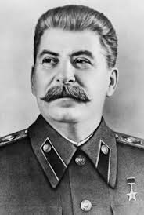
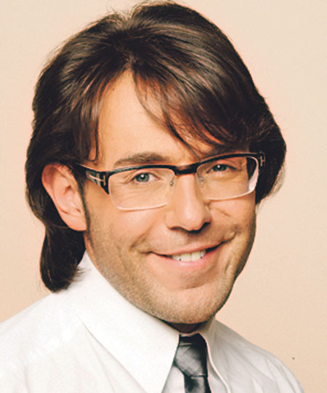
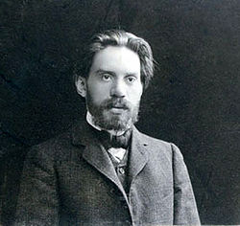
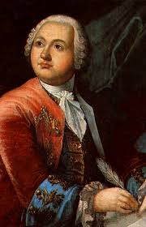
Проверь себя!
И.В. Сталин
М.В. Ломоносов
А.Н. Малахов
С.Г. Писахов

Slide 8
Сектор «Музыка»
Задание: вспомните как можно больше песен, в которых употребляется слово «север» и однокоренные.
Notes:
Необходимо кликнуть мышкой для воспроизведения анимации изображений!

Slide 9
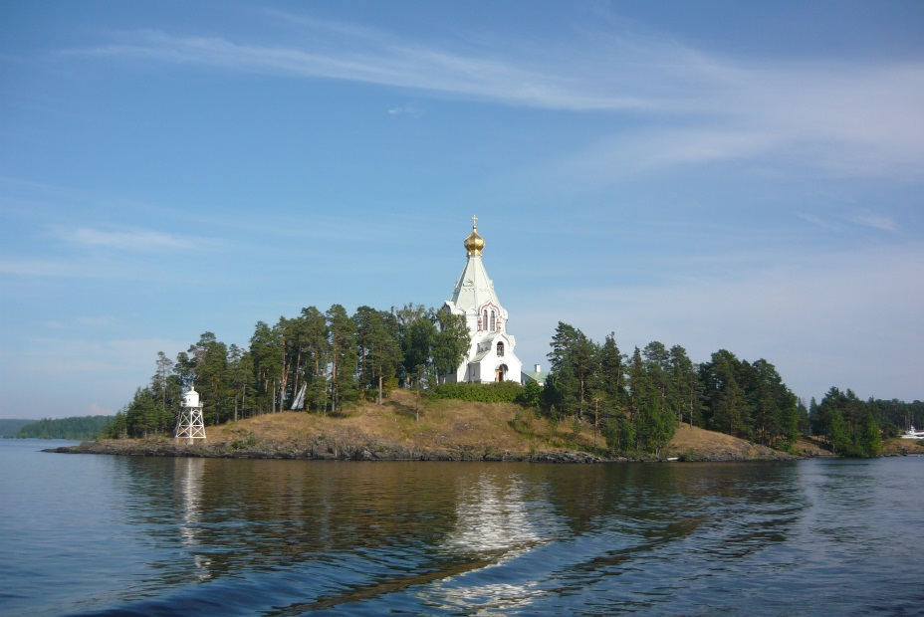
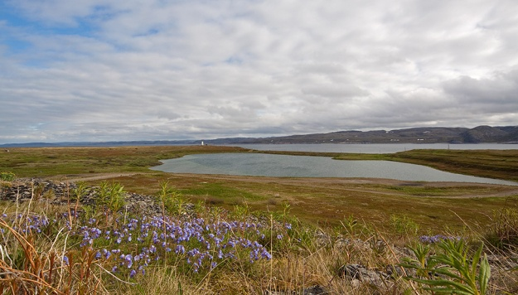
Сектор «Туризм»
Определите, что изображено на картинке, назовите туристский объект и где он находится.
В)
А)

Slide 10
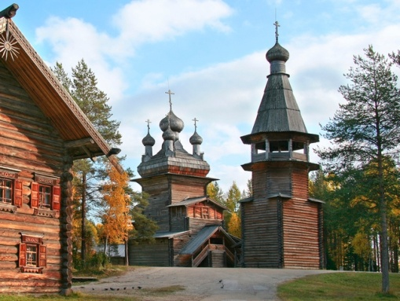
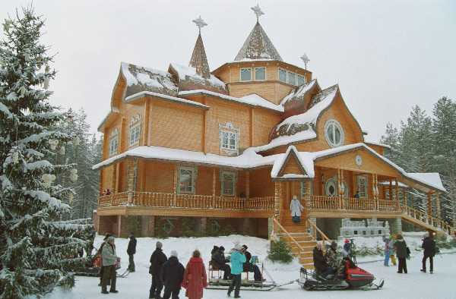
Сектор «Туризм»
С)
D)
Валаамский монастырь (р. Карелия)
Озеро Могильное (Мурманская обл.)
Музей деревянного зодчества Малые Корелы (Архангельская обл.)
Вотчина Деда Мороза в Великом Устюге (Вологодская обл.)
Notes:
Первый щелчок – появление картинки, еще щелчок – второй картинки, третий щелчок – ответы на слайд

Slide 11
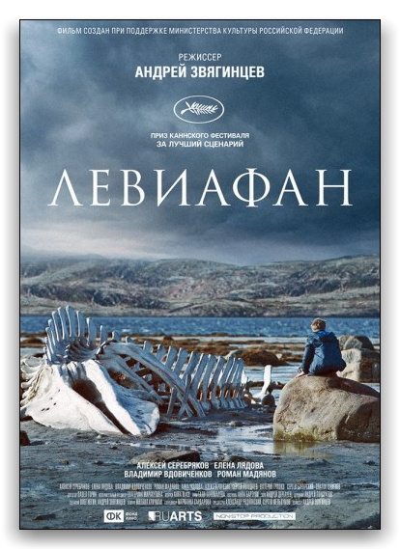
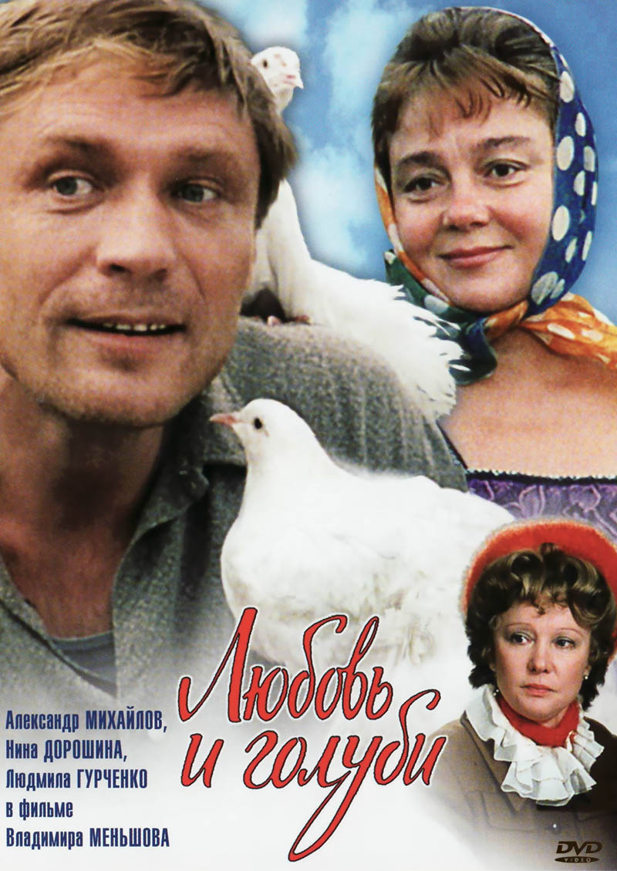
Сектор «Кинозал»
Назовите место, где снимались данные фильмы.

Slide 12
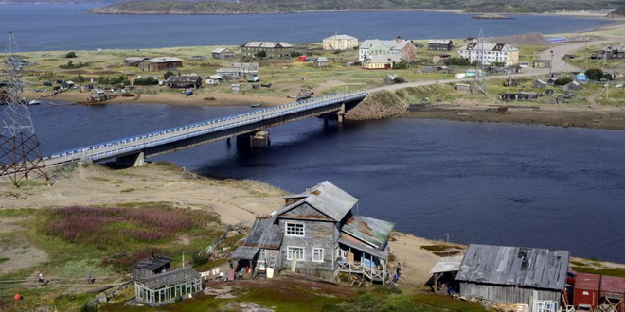
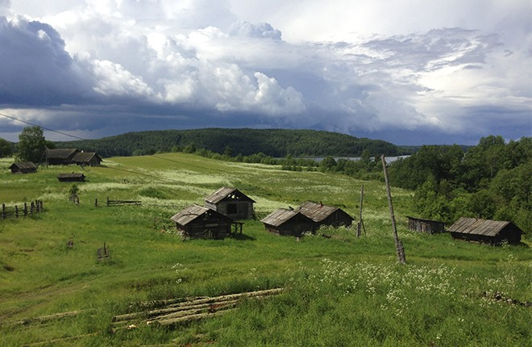
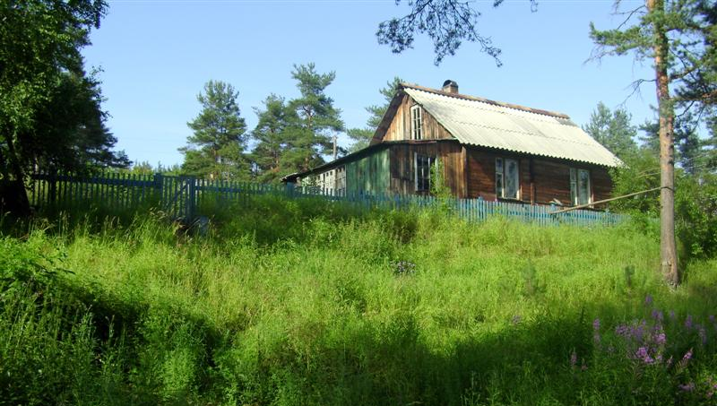
1.
Левиафан – Мурманская область
Белые ночи почтальона Алексея Тряпицына – Архангельская область
2.
Любовь и голуби – республика Карелия
3.

Slide 13
Сектор «Гербы»
Архангельская область
Вологодская область
Мурманская область

Slide 14
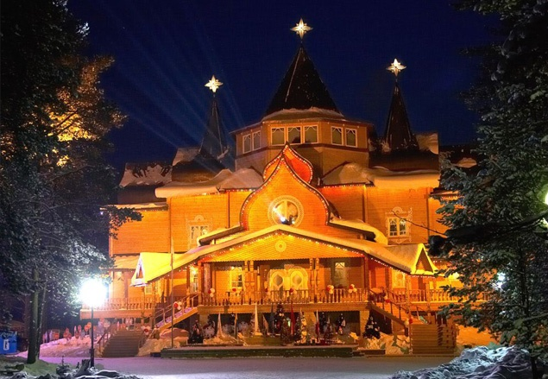
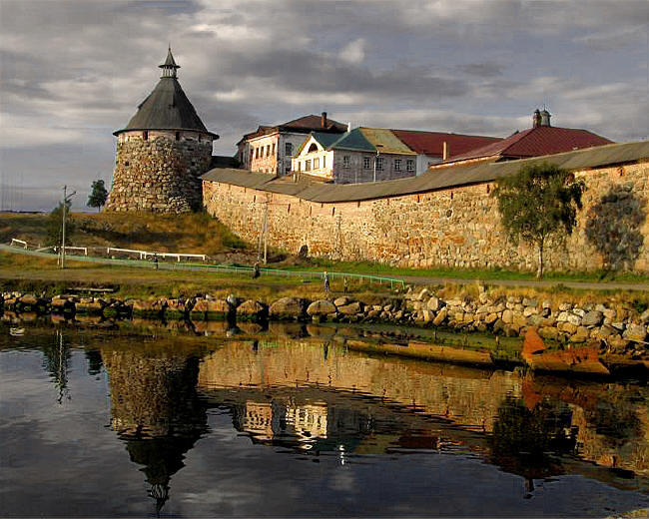
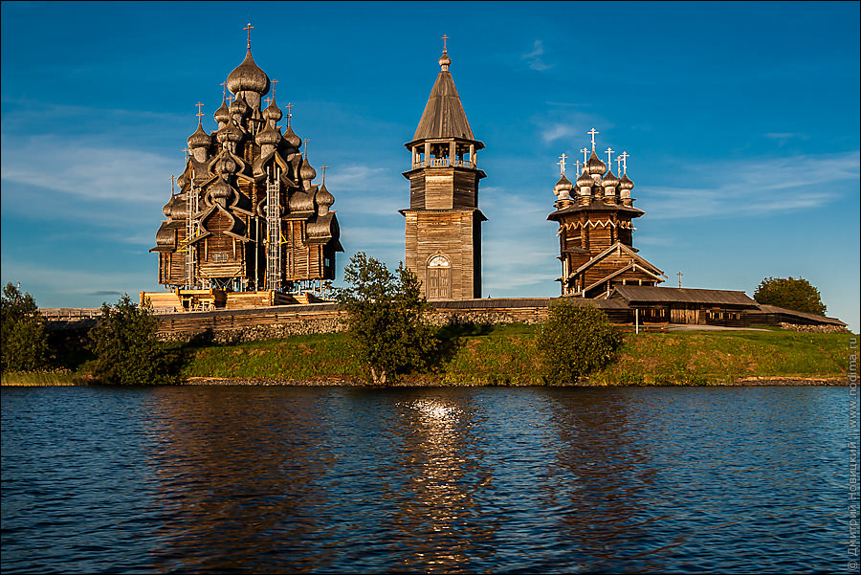
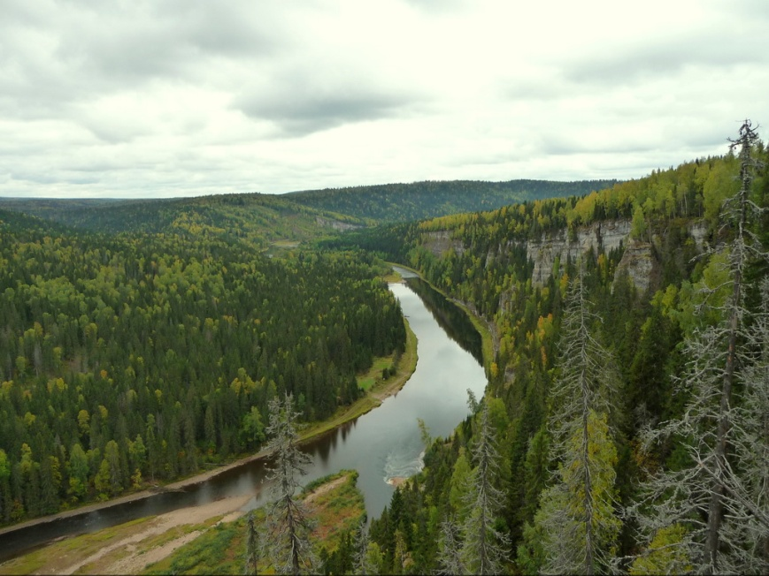
Сектор «ЮНЕСКО»
Что это за объекты и какие из них являются Всемирным наследием ЮНЕСКО?

Slide 15
Сектор «Столица»
Сопоставьте административный центр и регион
Мурманская область
Архангельск
Сыктывкар
Архангельская область
Воркута
Вологодская область
Мурманск
Республика Карелия
Вологда
Петрозаводск

